Slide 1
المنظمات ونظرية المنظمة Organizations and Organization Theory
الدكتور ناظم جواد عبد

Slide 2
نظرية المنظمة Organization Theory
تساعدنا في توضيح ما حدث في الماضي فضلاً عن ما سيحدث في المستقبل وتوفر لنا الاليات المناسبة لادارة المنظمات بشكل صحيح .

Slide 3
التحديات التي تواجهها المنظمات
العولمة Globalization
شدة المنافسة Intense competition
المسؤولية الاجتماعية والأخلاقية Ethics and social responsibility
السرعة والاستجابة Speed and responsibility
مكان العمل الرقمي The digital workplace
التنوع Diversity

Slide 4
ما هي المنظمة ؟ ? What is an Organization
هي كيانات اجتماعية Social entities that
موجهة نحو الهدف Are goal – directed
مصممة بشكل مدروس وهي نظم ذات أنشطة منسقة ومهيكلة
Are designed as deliberately structured and coordinated activity systems
مرتبطة ببيئة خارجية Are linked to the external environment

Slide 5
أهمية المنظمة Importance of Organization
دمج الموارد لتحقيق الاهداف المرجوة
أنتاج السلع والخدمات بكفاءة
تسهيل الابداع
أستخدام التصنيع الحديث وتكنلوجيا المعلومات
التكيف مع والتأثيرفي البيئة المتغيرة بشكل سريع
تحقيق القيمة للمالكين والزبائن والعاملين
التكيف مع التحديات مثل التنوع والالتزام بالأخلاقيات والتحفيز والتنسيق بين العاملين

Slide 6
أبعاد تصميم المنظمة Dimensions of Organization
تتكون من الابعاد الهيكلية والابعاد السياقية

Slide 7
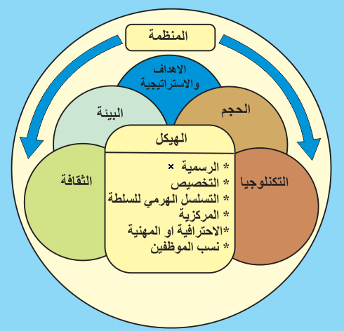
الأبعاد الهيكلية المتفاعلة للتصميم والعوامل السياقية Reactive structural dimensions of design and contextual factors

Slide 8
الابعاد الهيكلية
هي الخصائص الداخلية للمنظمة وتشمل:
الرسمية
التخصيص
هرمية السلطة
المركزية
المهنية
نسب الموظفين

Slide 9
الأبعاد السياقية
هو وصف وضع المنظمة الذي يؤثر على الابعاد الهيكلية ويشمل :
الحجم
التكنلوجيا
البيئة
أهداف وأستراتيجية المنظمة
الثقافة

Slide 10
التكوين التنظيمي Organization Configuration
الجزء الفني Technical core
الدعم الفني Technical support
الدعم الاداري Administrative support
الأدارة Management

Slide 11
تصنف المنظمات الى صنفين
التصميم العضوي
التصميم الميكانيكي

